Slide 1
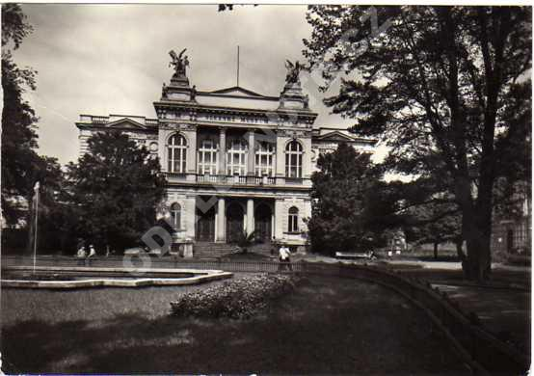
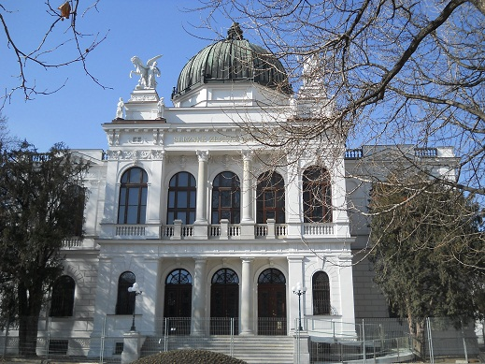
SLEZSKÉ ZEMSKÉ MUZEUM V OPAVĚ
Minulost a současnost

Slide 2
Založení
první muzeum v českých zemích
založeno 1. května 1814
o založení se nejvíce zasloužili profesor dějepisu na opavském gymnáziu - Faustin Ens, tehdejší starosta města Opavy Jan Josef Schössler a hejtman František Mückusch z Buchbergu

Slide 3
Zajímavosti
Třetí největší instituce svého druhu v České republice (po Národním muzeu v Praze a Moravském zemském muzeu v Brně)
Je příspěvkovou organizací Ministerstva kultury ČR
Má 2,4 milionů sbírkových předmětů
Plní funkci sbírkotvornou, vědeckou, kulturní a metodickou
Vydává odborné recenzované časopisy Slezský sborník a Časopis Slezského zemského muzea
Nová expozice je po rekonstrukci zpřístupněna veřejnosti od května 2012

Slide 4
Historie - předchůdci dnešního muzea a jejich názvy
1. 5. 1814 - Gymnazijní muzeum při gymnáziu na Dolním náměstí (bývalá jezuitská kolej)
1882 - Uměleckoprůmyslové muzeum
1895 - Muzeum císaře Františka Josefa pro umění a řemesla
1. 1. 1921 Slezské zemské muzeum, pod správou zemské vlády
1. 5. 1939 přestalo samostatně existovat a stalo se součástí Říšského župního muzea v Opavě
26. června roku 1949 bylo muzeum slavnostně převzato do státní správy ministrem prof. Zdeňkem Nejedlým pod novým názvem Slezské muzeum v Opavě
s vydáním nové zřizovací listiny v roce 2000 se podařilo navrátit muzeu i prvorepublikový název Slezské zemské muzeum

Slide 5
Historie současné budovy
postavena v letech 1893 – 1895 v duchu klasicizující novorenesance
symetrická budova, postavena na téměř čtvercovém půdorysu, završená kupolí
podle projektu SILESIA vídeňských architektů Johanna Scheringera a Franze Kachlera
stavební firma Julius Lundwall
stojí na místě demolovaného lichtenštejnského zámku a jeho zahrady

Slide 6
Expozice muzea
1) Evropské umění 14. - 18. století - gotika, renesance a baroko
2) Slezsko v lidovém umění
3) Vývoj přírody ve Slezsku a na severní Moravě
Krátkodobé výstavy a různé kulturní akce

Slide 7
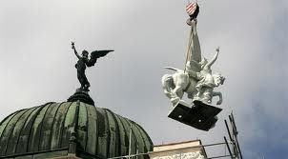
Sochy Pegasů – okřídlených koní
Autor - Theodor Friedel z Vídně, sochy se vrátily na střechu po 16 letech, v r. 2011
Kupole byla nově vztyčena v r. 1986, v r. 2012 se na ni vrátila opravená socha Génia

Slide 8
Muzeum a II. světová válka
V posledních březnových dnech roku 1945 vyhořela historická výstavní budova, byl zničen interiér i většina vystavených sbírek

Slide 9
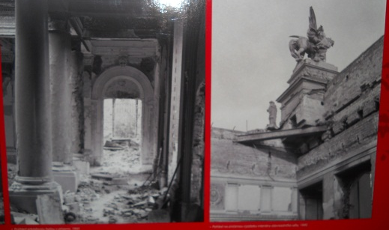
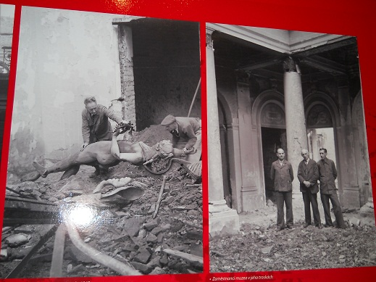
Dobové fotografie z jara 1945

Slide 10
Rekonstrukce muzea
Rekonstrukce trvala půldruhého roku.
Vyžádala si 108 milionů korun.
Více než devadesát procent zaplatila Evropské unie.
Slavnostní otevření – 19. 5. 2012
Rekonstrukce zahrnovala:
zavedení nových elektrorozvodů a speciálního okruhu temperování, zabraňujícího vlhnutí zdiva
položení terazzových podlah
opravu fasády budovy
bezbariérový přístup do všech prostorů
zpřístupnění suterénu budovy, kde se nachází expozice Příroda Slezska
nový přednáškový sál
nově vzniklo dětské muzeum
v 1. patře se nachází třetí a největší expozice s názvem Encyklopedie Slezska

Slide 11
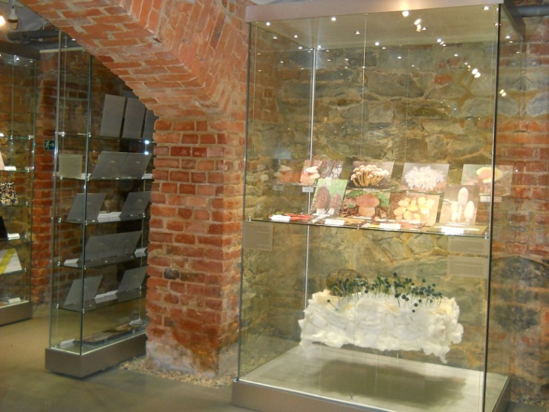
Nové výstavní prostory po rekonstrukci

Slide 12
Expoziční areály muzea
Historická výstavní budova, Opava
Arboretum Nový Dvůr, od roku 1958
Památník II. světové války, Hrabyně, od roku 1992
Památník Petra Bezruče, Opava, od roku 1958
Areál čs. Opevnění, Hlučín – Darkovičky, od roku 1992
Srub Petra Bezruče, Ostravice, od roku 1958

Slide 13
Areál čs. opevnění, Hlučín, Darkovičky

Slide 14
Památník II. světové války, Hrabyně

Slide 15
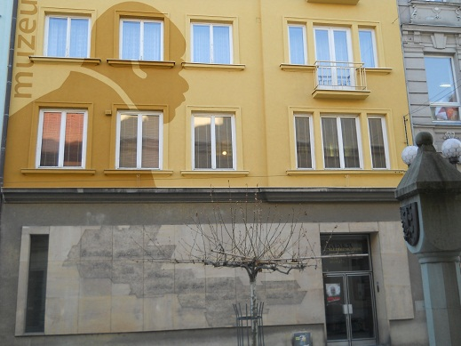
Památník Petra Bezruče, Opava

Slide 16
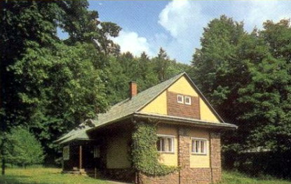
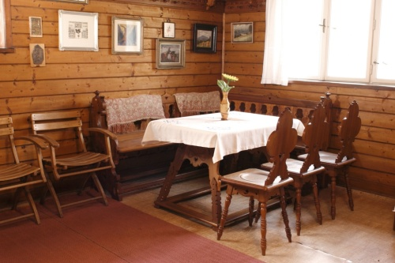
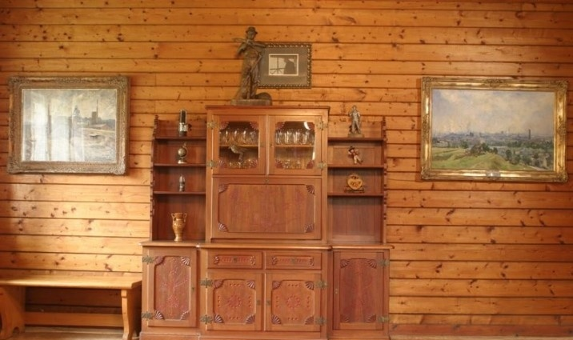
Srub Petra Bezruče, Ostravice

Slide 17
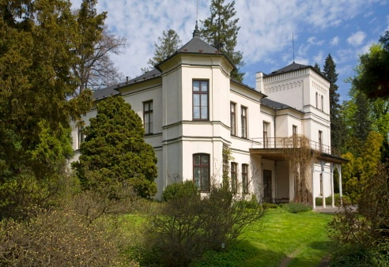
Arboretum, Nový Dvůr

Slide 18
Zdroje
http://infocentrum.opava.cz/scripts/detail.php?id=10326
Vlastní fotografie Renata Schreierová
http://www.opava-city.cz/scripts/detail.php?id=189
http://cs.wikipedia.org/wiki/Slezsk%C3%A9_zemsk%C3%A9_muzeum
Vlastní fotografie - Renata Schreierová

